Slide 1
Souscription Prévoyance Pro en VAD

Slide 2
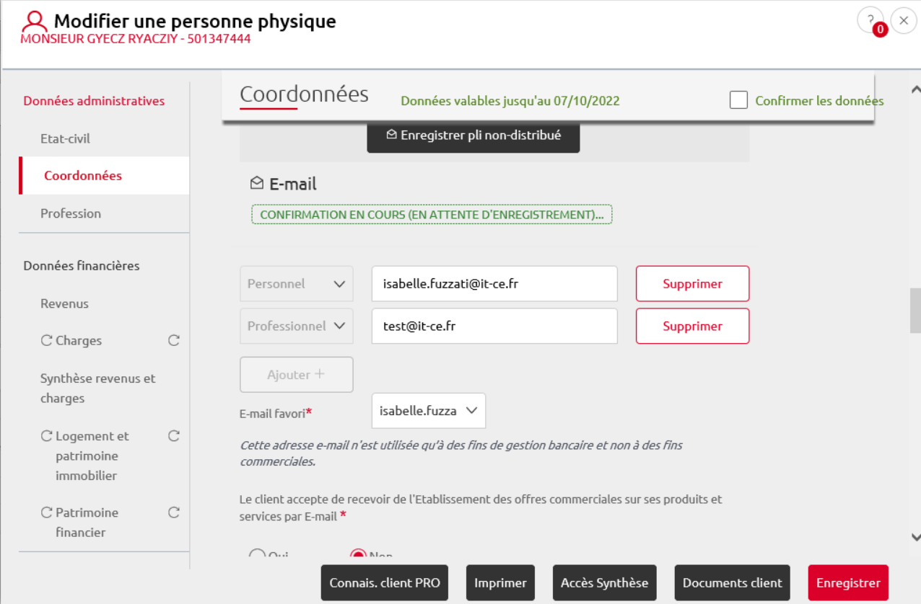
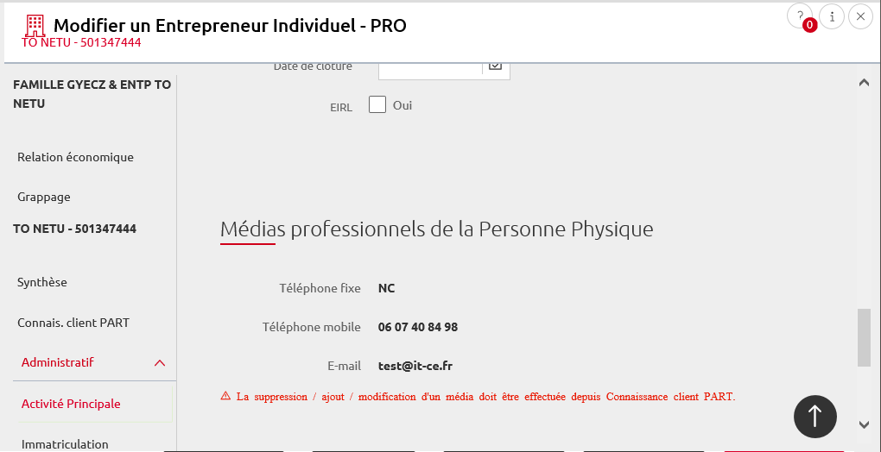
Connaissance Client personne physique / PRO
Souscription Prévoyance Pro en VAD
Dans la Connaissance Client personne physique, peuvent être renseignés :
une adresse mail typée Personnel,
une adresse mail typée Professionnel,
un numéro de téléphone mobile typé Personnel,
un numéro de téléphone mobile typé Professionnel.
L’adresse mail et le numéro de téléphone mobile typés Professionnel apparaissent alors dans la Connaissance Client PRO.

Slide 3
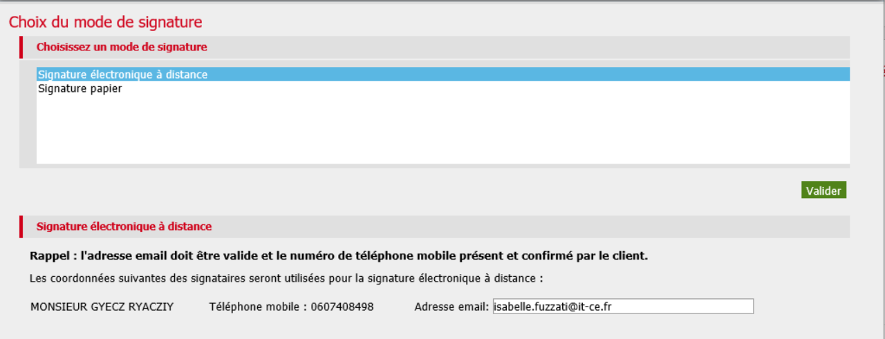
Connaissance Client personne physique / PRO
Souscription Prévoyance Pro en VAD
En présence d’adresses mail et numéros de téléphone typés Personnel et Professionnel dans la Connaissance Client personne physique, ce sont l’adresse mail et le numéro de téléphone typés Personnel qui seront utilisés dans le processus de signature électronique (voir slides 12/13).
L’adresse mail pré-affichée est modifiable sur l’écran de Choix du mode de signature.
Le numéro de téléphone mobile n’est pas modifiable à ce stade.

Slide 4
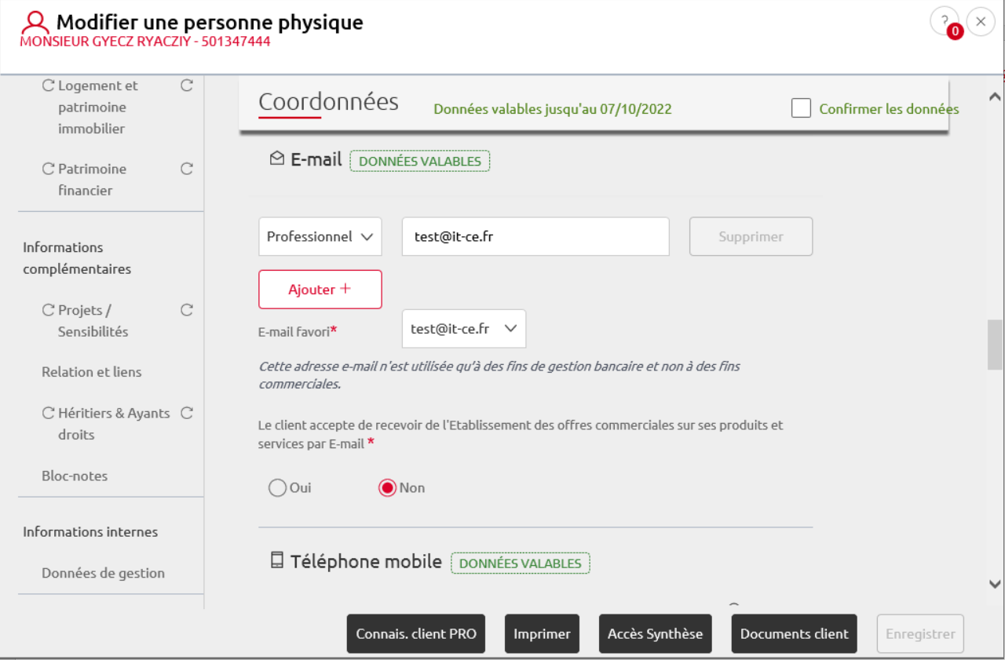
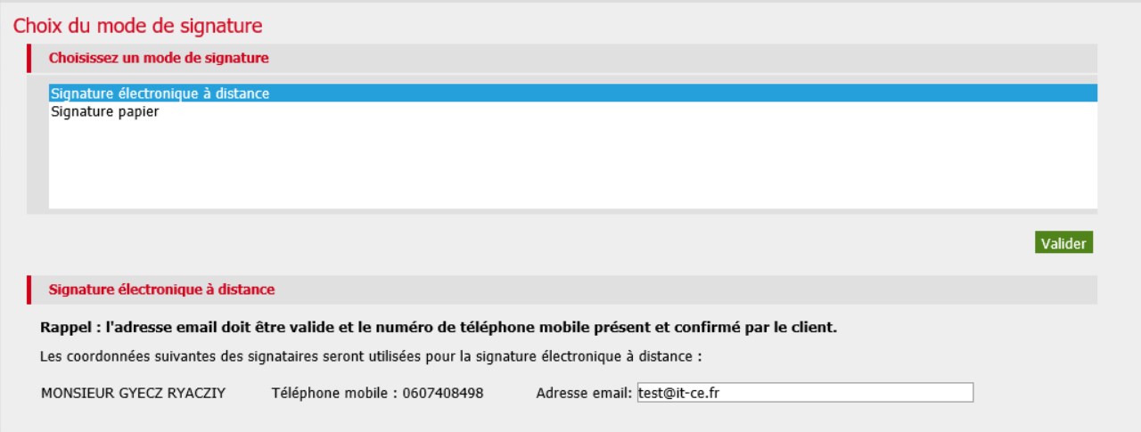
Connaissance Client Personne Physique / PRO
Souscription Prévoyance Pro en VAD
Si seuls l’adresse mail et le numéro de téléphone mobile typés Professionnel sont renseignés dans la Connaissance Client personne physique, ce sont ces éléments qui seront utilisés dans le processus de signature électronique (voir slides 12/13).

Slide 5
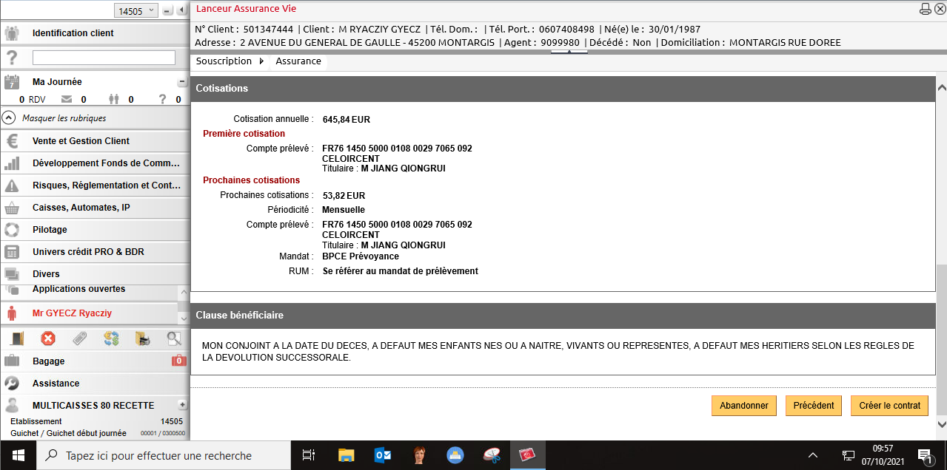
Fin du parcours de souscription dans MyAssur
Souscription Prévoyance Pro en VAD
Cliquer sur Créer le contrat.

Slide 6
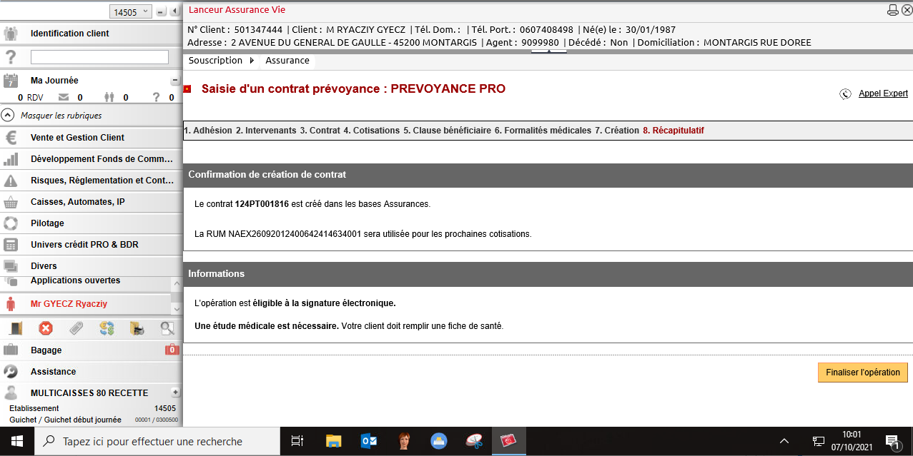
Fin du parcours de souscription dans MyAssur
Souscription Prévoyance Pro en VAD
Le contrat est créé dans MyAssur.
Cliquer sur Finaliser l’opération.

Slide 7
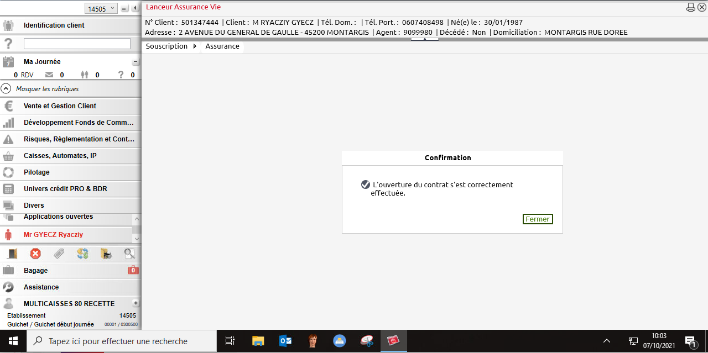
Fin du parcours de souscription dans MySys
Souscription Prévoyance Pro en VAD
Le contrat est créé dans MySys.
Cliquer sur Fermer.

Slide 8
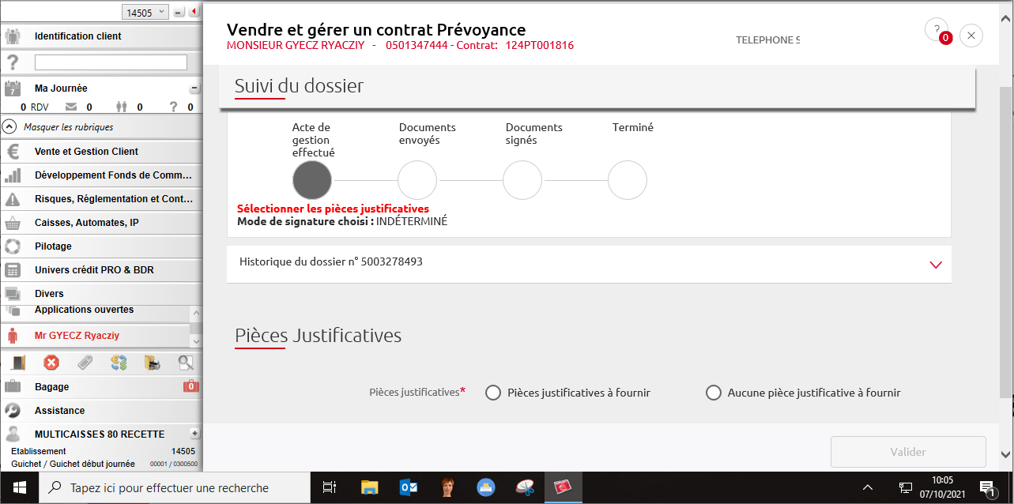
Fin du parcours de souscription dans MySys
Souscription Prévoyance Pro en VAD
Un dossier de vente est créé dans lequel il est possible d’indiquer des pièces justificatives à fournir.

Slide 9
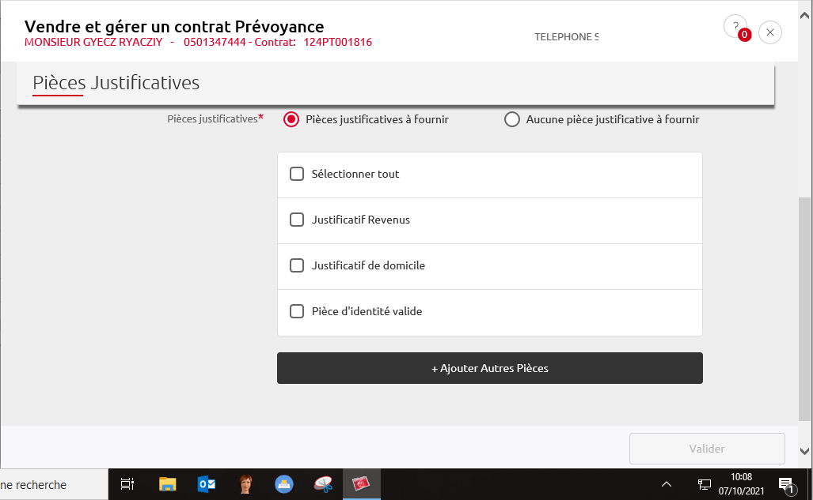
Fin du parcours de souscription dans MySys
Souscription Prévoyance Pro en VAD
Choix des pièces justificatives à fournir.
Les pièces justificatives ci-contre permettent de mettre à jour le DRC.

Slide 10
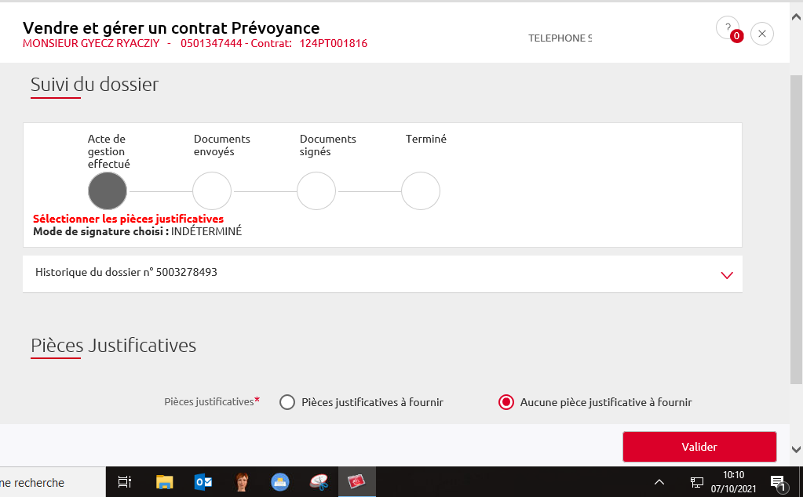
Fin du parcours de souscription dans MySys
Souscription Prévoyance Pro en VAD
Souscription sans pièce justificative.

Slide 11
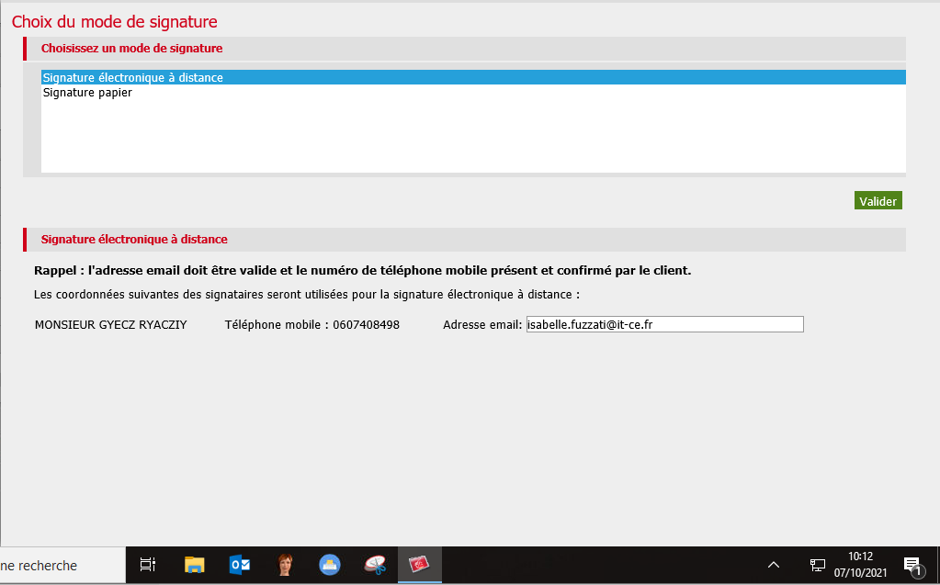
Fin du parcours de souscription dans MySys
Souscription Prévoyance Pro en VAD
Choix du mode de signature
L’adresse mail est pré-affichée avec :
l’adresse mail typée Personnel si présence d’une adresse mail typée Personnel et d’une adresse mail typée Professionnel dans la Connaissance Client personne physique,
l’adresse mail typée Professionnel si seule cette adresse mail a été renseignée dans la Connaissance Client personne physique.
Elle est modifiable.
Le numéro de téléphone mobile est renseigné avec :
le numéro de téléphone mobile typé Personnel si présence d’un numéro de téléphone mobile typé Personnel et d’un numéro de téléphone mobile typé Professionnel dans la Connaissance Client personne physique,
le numéro de téléphone mobile typé Professionnel si seul ce numéro a été renseigné dans la Connaissance Client personne physique.
Il n’est pas modifiable.

Slide 12
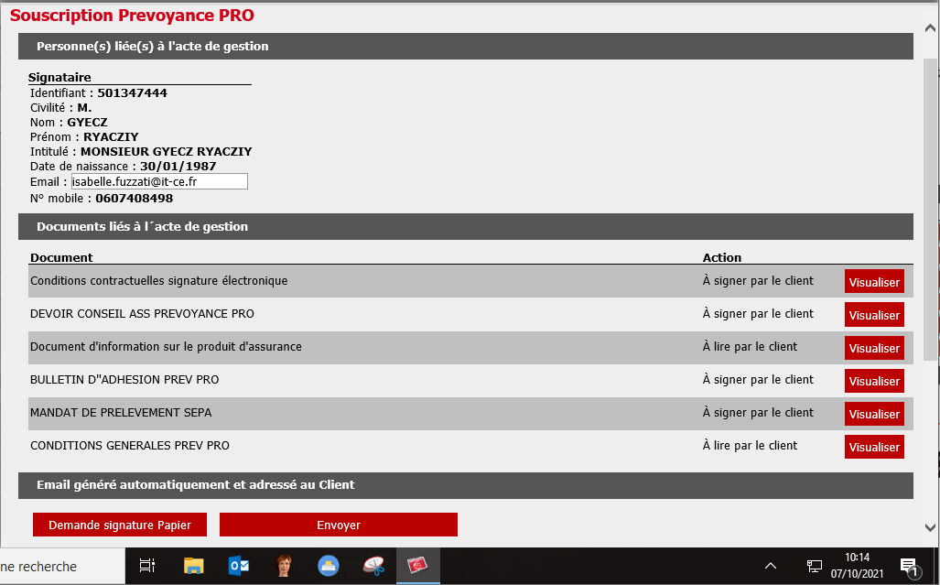
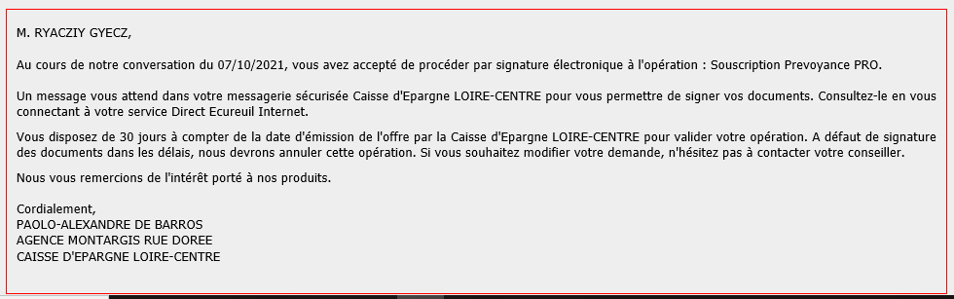
Fin du parcours de souscription dans MySys
Souscription Prévoyance Pro en VAD
Signature électronique à distance
Cliquer sur Envoyer pour envoyer le mail au client sur l’adresse Email indiquée dans les informations qui concerne le signataire.
Un autre message est envoyé en parallèle dans la MSI du service DEI (Abonnement Internet non PRO), à partir duquel le client pourra procéder à la signature électronique des documents.
Si le client ne dispose à ce stade que d’un Abonnement Internet PRO, l’ouverture du service PART lui permettra de récupérer la demande de signature dans Ma synthèse/Demandes en cours (voir slide 14).

Slide 13
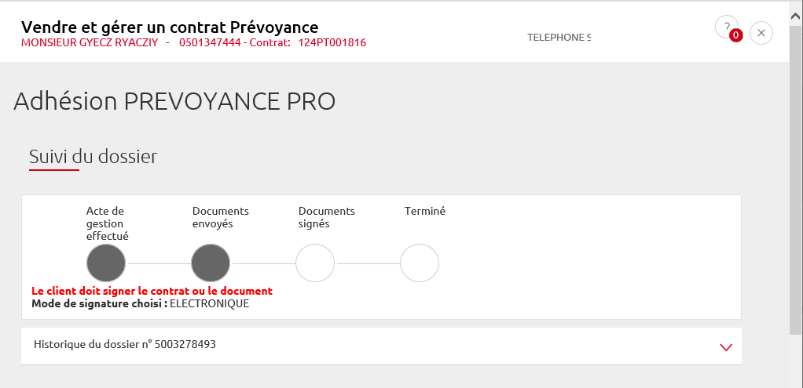
Fin du parcours de souscription dans MySys
Souscription Prévoyance Pro en VAD
Suite à envoi du mail au client, le dossier de vente est mis à jour.

Slide 14
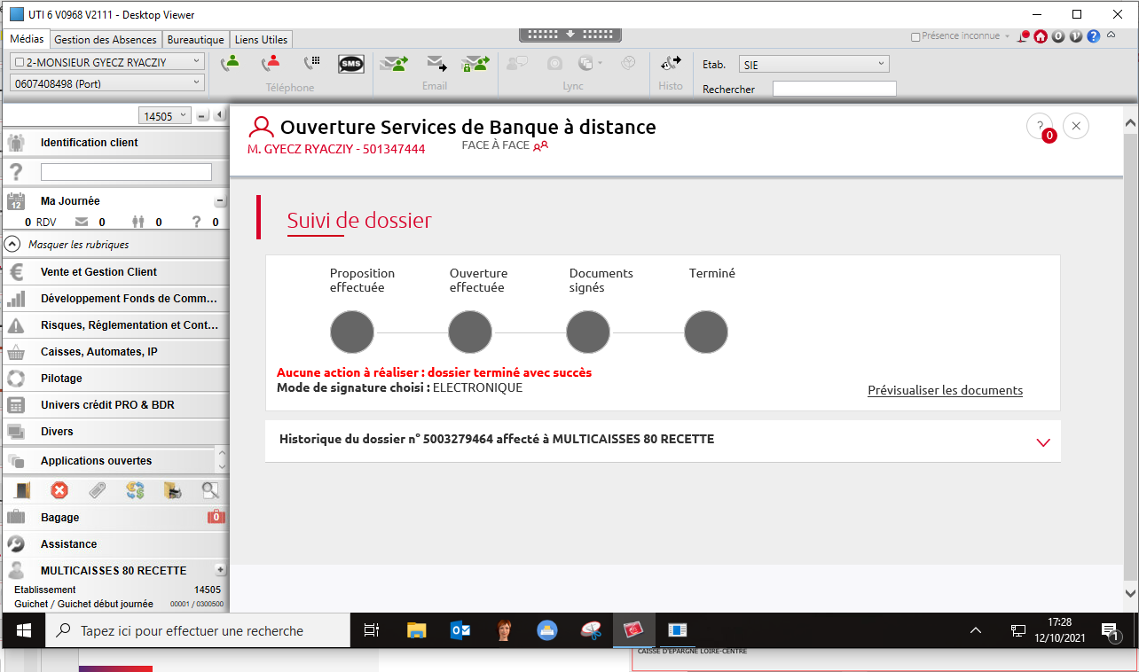
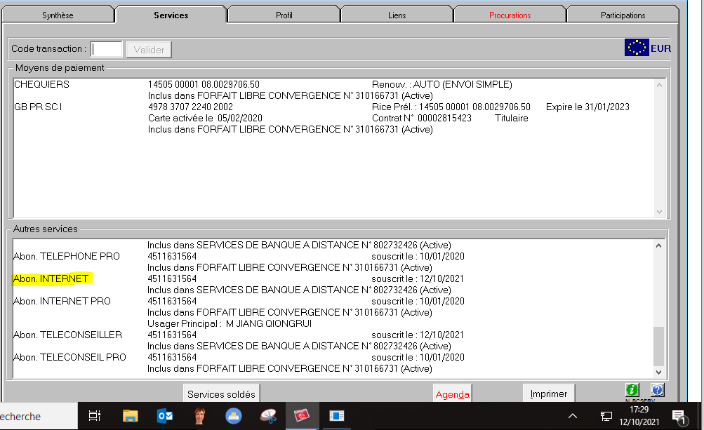
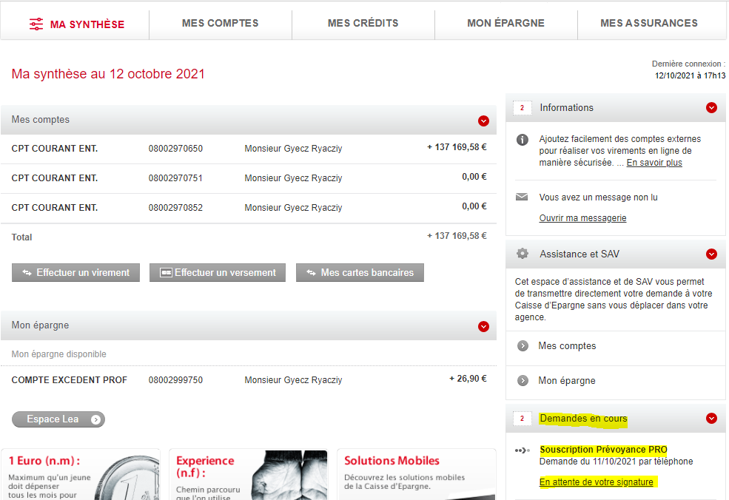
Ouverture des Services Banque A Distance (PART)
Souscription Prévoyance Pro en VAD
Si le client ne disposait pas d’un Abonnement INTERNET (PART) ou ne disposait que d’un Abonnement INTERNET PRO au moment de la souscription du contrat, l’ouverture de l’Abonnement INTERNET (PART) lui permettra de récupérer la demande de signature dans DEI/Ma synthèse/Demandes en cours.

Slide 15
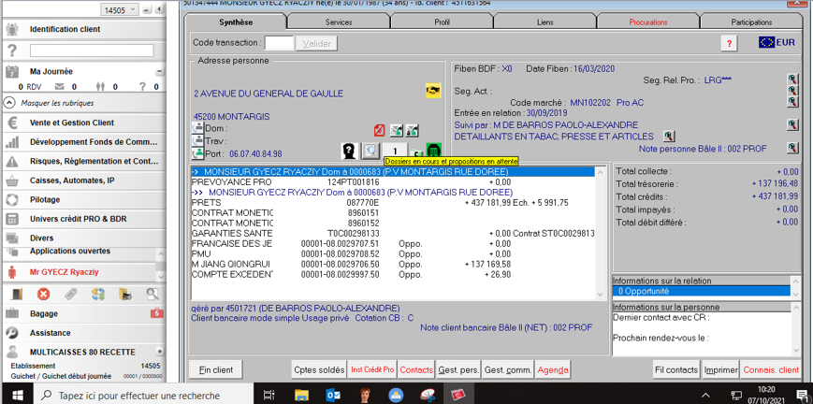
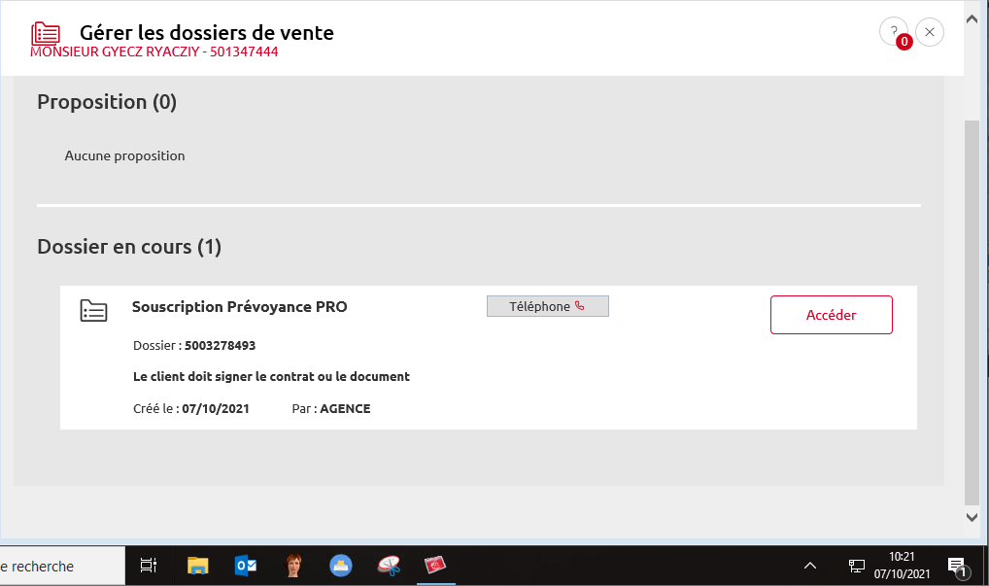
Dossiers de vente en cours
Souscription Prévoyance Pro en VAD
Un compteur de dossiers en cours et propositions en attente est visible sur la synthèse client et permet d’y accéder.

Slide 16
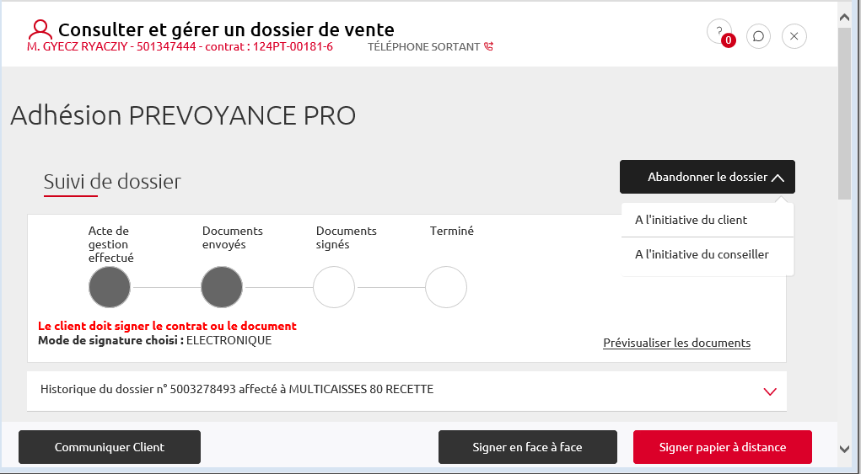
Gestion du dossier de vente
Souscription Prévoyance Pro en VAD
Autres possibilités que la SED :
Signer en face à face (papier),
Signer papier à distance,
Abandonner le dossier.

Slide 17
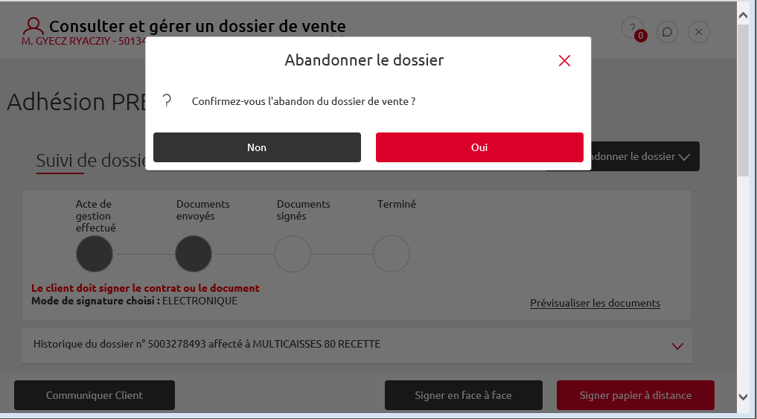
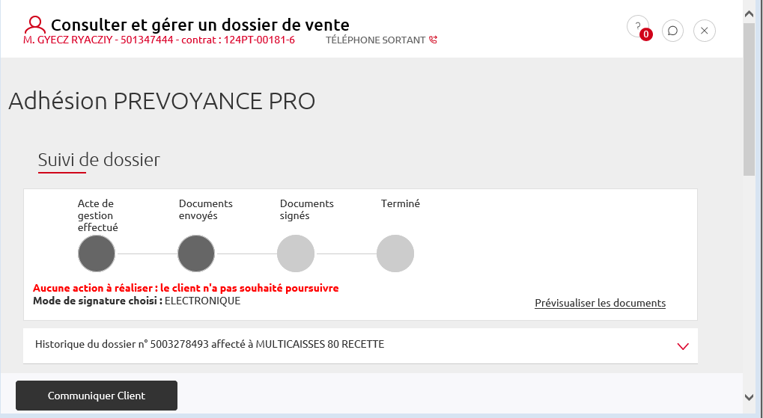
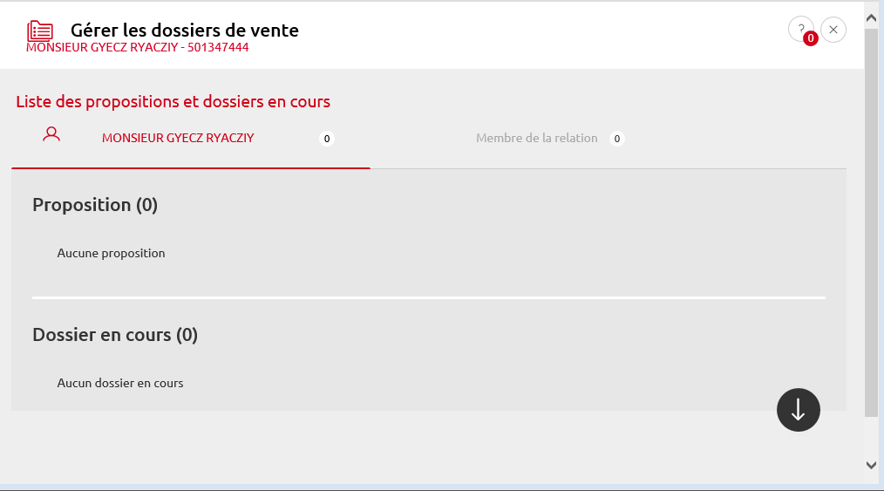
Gestion du dossier de vente
Souscription Prévoyance Pro en VAD
Abandon d’un dossier de vente en cours.

Slide 18
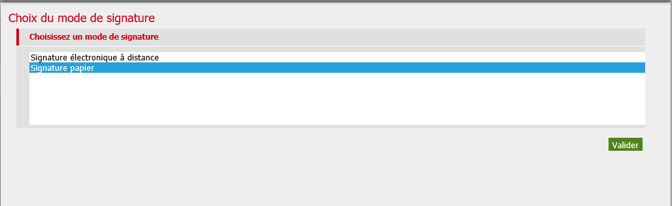
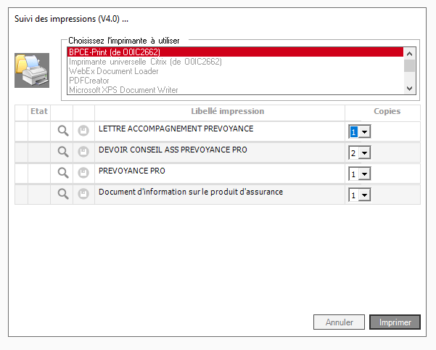
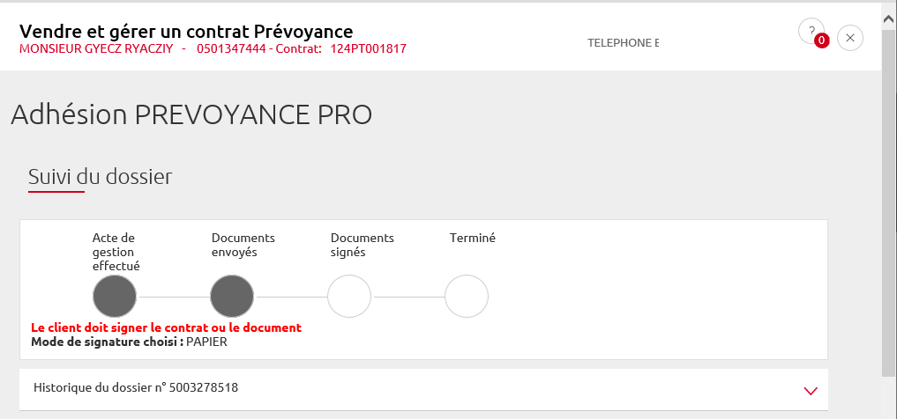
Fin du parcours de souscription dans MySys
Souscription prévoyance pro en VAD
Souscription en VAD
sans pièce justificative
avec signature papier.

Slide 19
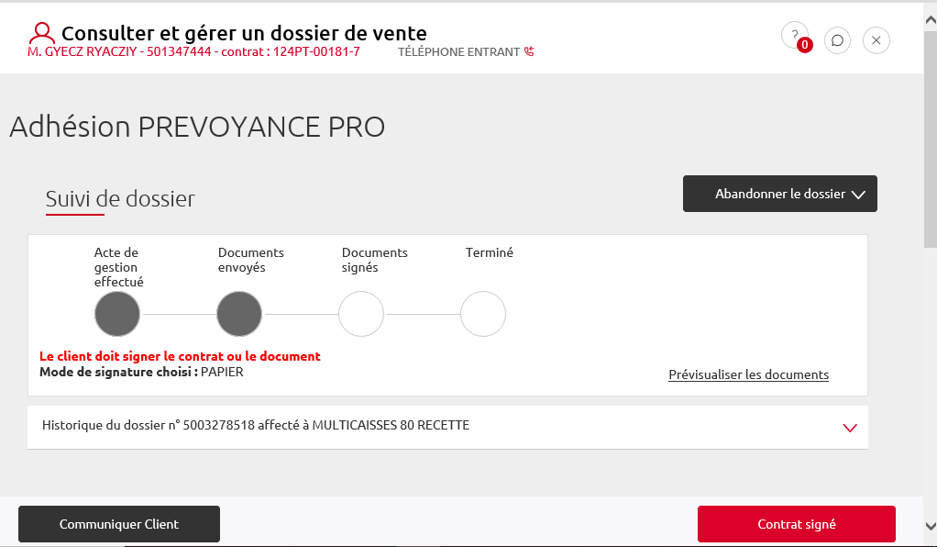
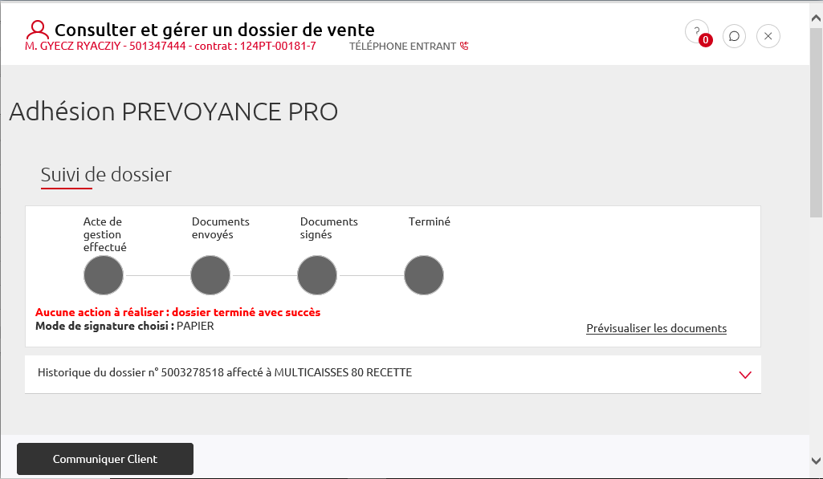
Suivi du dossier de vente
Souscription Prévoyance Pro en VAD
Souscription en VAD
sans pièce justificative
avec signature papier
Lorsque le contrat est retourné signé par le client, le conseiller doit accéder au dossier de vente en cours et cliquer sur Contrat signé.
Le dossier de vente est mis à jour ➔ les étapes Documents signés et Terminé sont grisées.
Dans le cas contraire ou si le client ne renvoie pas les documents signés, le dossier de vente sera abandonné de manière automatique quand le délai de 30 j sera dépassé et le contrat sera démonté automatiquement.

Slide 20
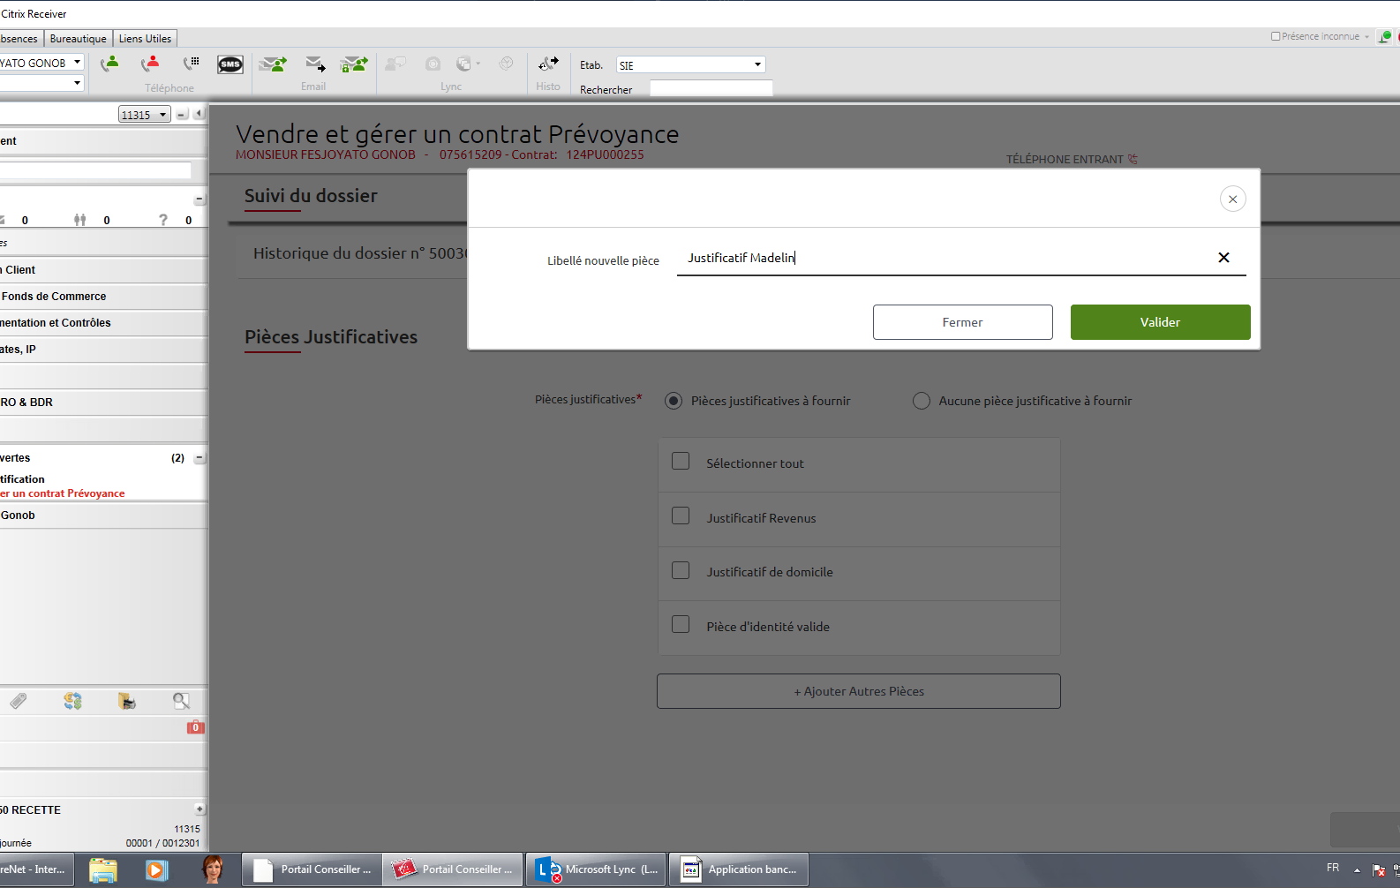
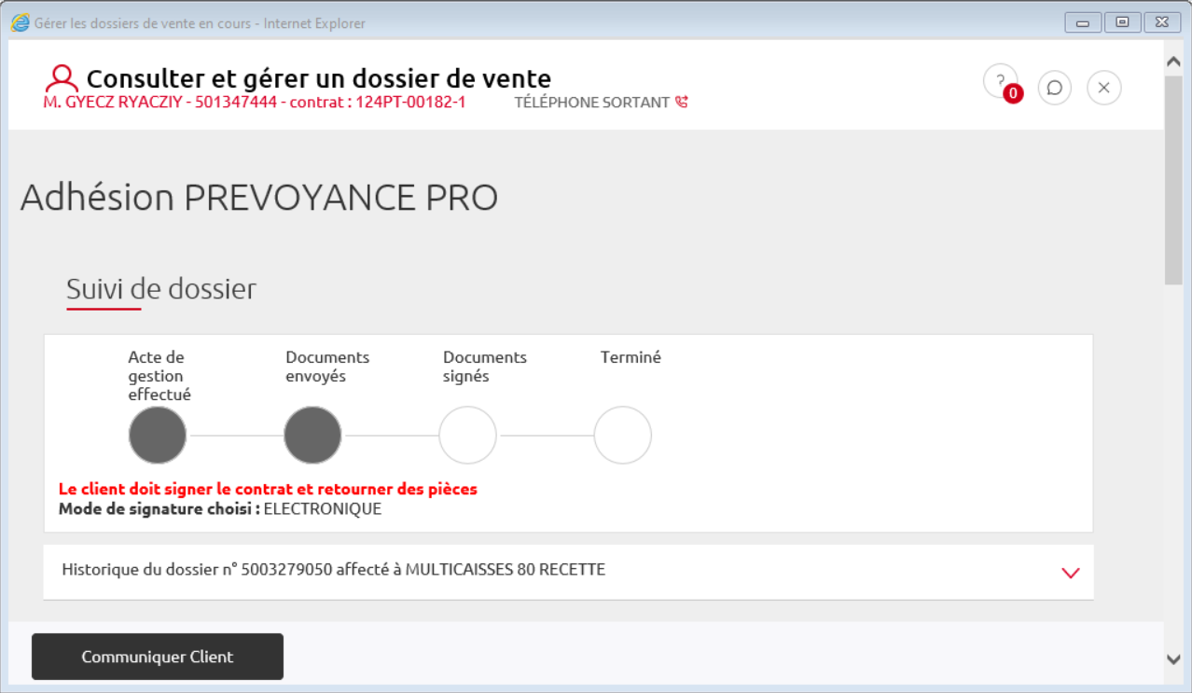
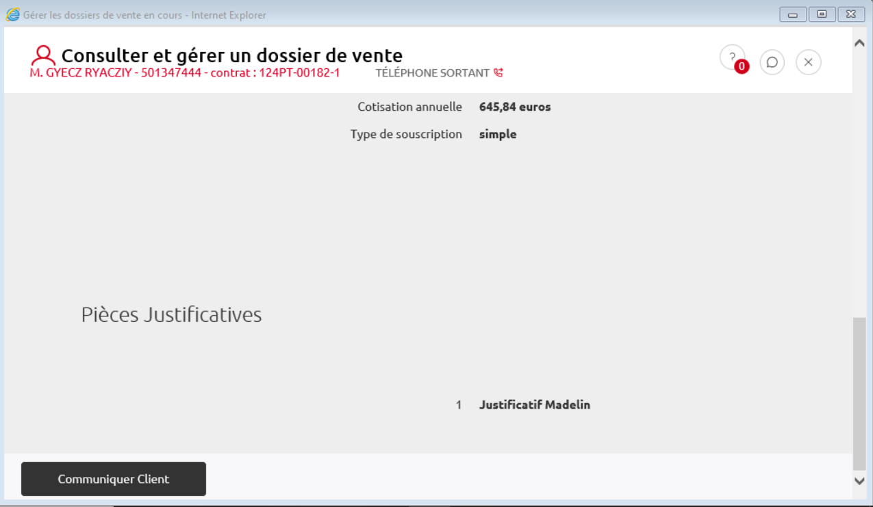
Fin du parcours de souscription dans MySys
Souscription Prévoyance Pro en VAD
Souscription en VAD
avec ajout du Justificatif Madelin
à la liste des pièces justificatives.

Slide 21
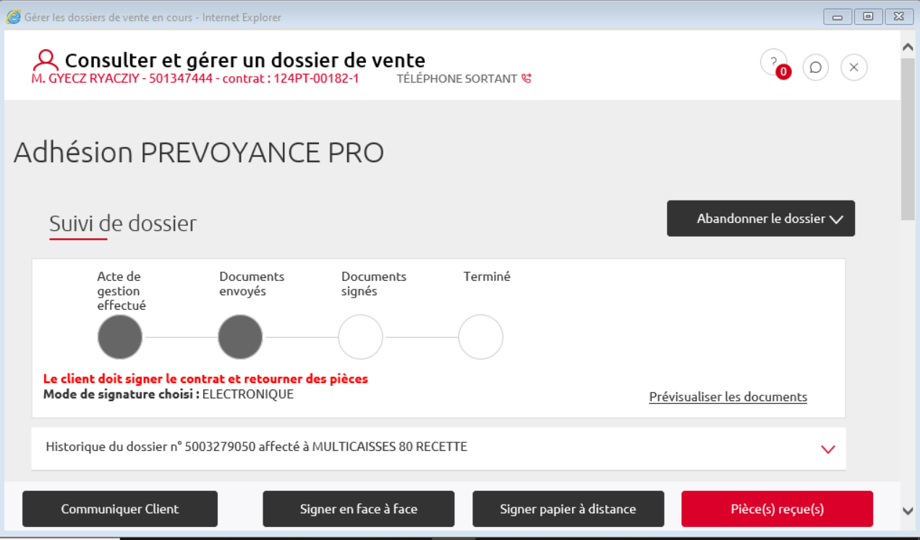
Suivi du dossier de vente
Souscription Prévoyance Pro en VAD
Souscription en VAD
avec Justificatif Madelin ajouté
à la liste des pièces justificatives.
A réception du Justificatif Madelin à fournir par le client, le conseiller doit accéder au dossier de vente en cours et cliquer sur Pièce(s) reçue(s).
Dans le cas contraire, même si le client a signé, le dossier de vente sera abandonné de manière automatique quand le délai aura été dépassé et le contrat sera démonté automatiquement.

Slide 22
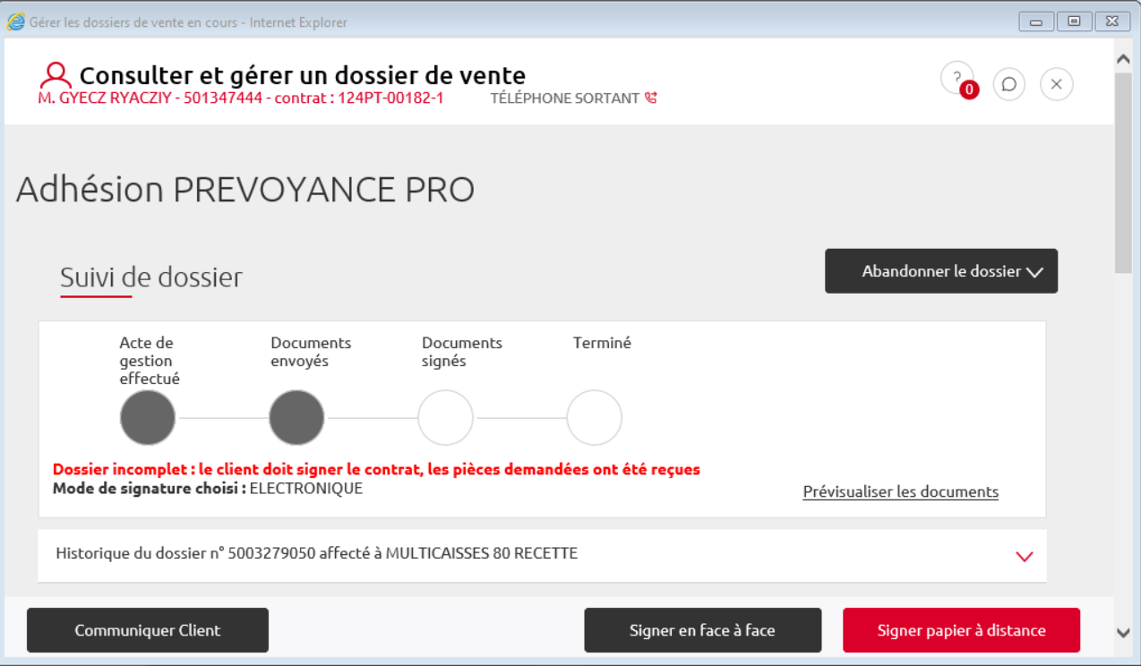
Suivi du dossier de vente
Souscription Prévoyance Pro en VAD
Souscription en VAD
avec Justificatif Madelin ajouté
à la liste des pièces justificatives.
Le conseiller a cliqué sur Pièce(s) Reçue(s) ➔ le dossier de vente est mis à jour : il est en attente de la signature du client.
Si le client ne signe pas dans le délai de 30 j, le dossier de vente sera abandonné de manière automatique et le contrat sera démonté automatiquement.

Slide 23
Fin du parcours de souscription dans MySys
Souscription prévoyance pro en VAD
Souscription en VAD
Justificatif Madelin reçu
avec signature en face à face

Slide 24
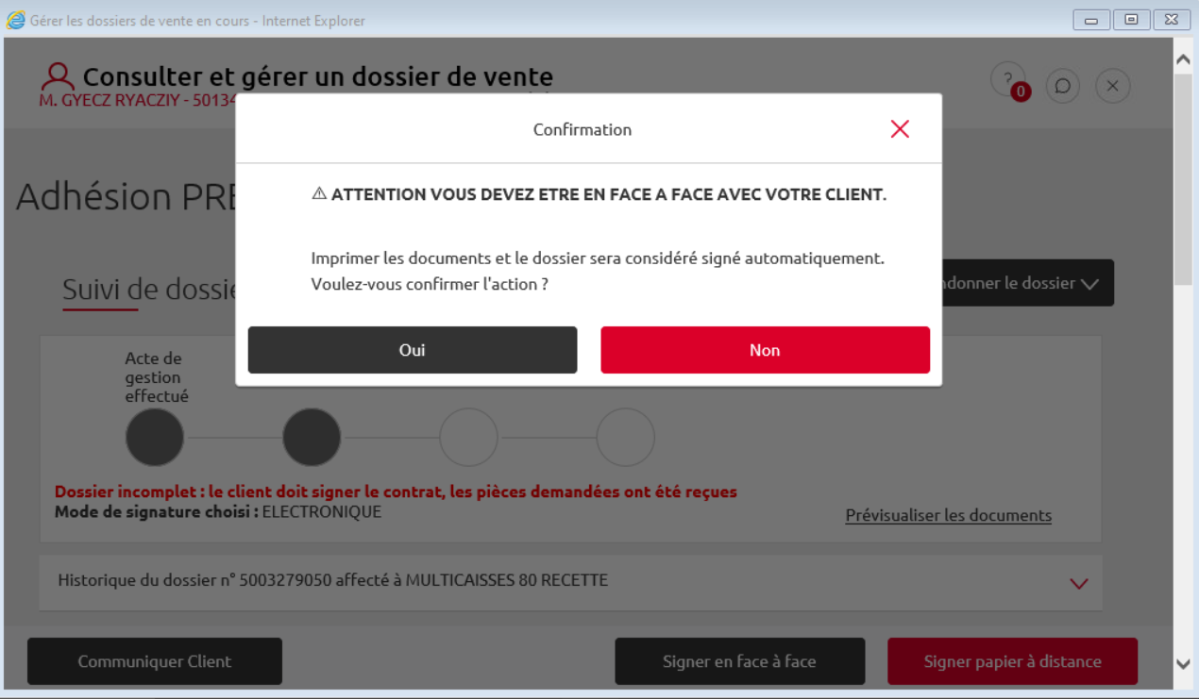
Fin du parcours de souscription dans MySys
Souscription prévoyance pro en VAD
Souscription en VAD
Justificatif Madelin reçu
avec signature en face à face
La souscription a été réalisée en VAD mais le client passe à l’agence et la signature se fait en mode papier.

Slide 25
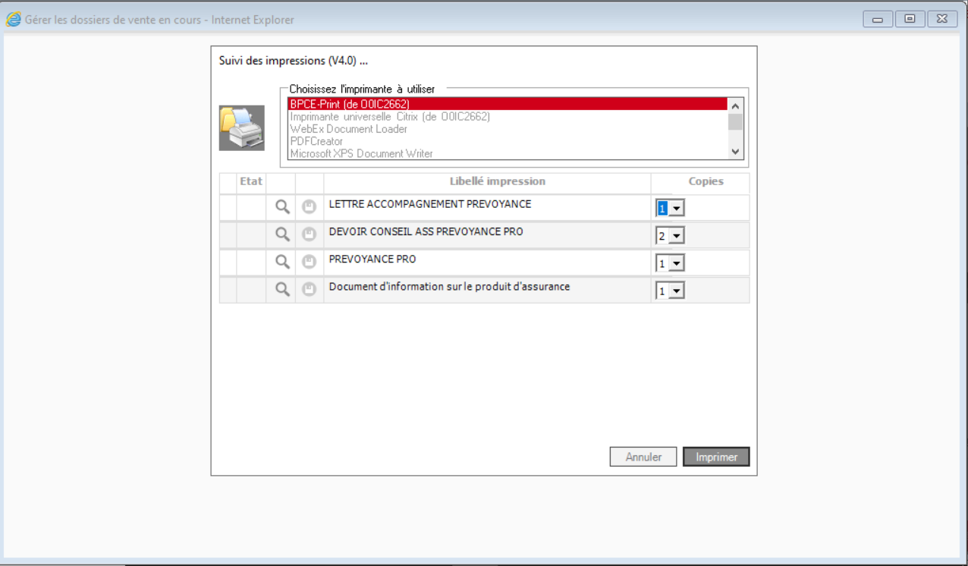
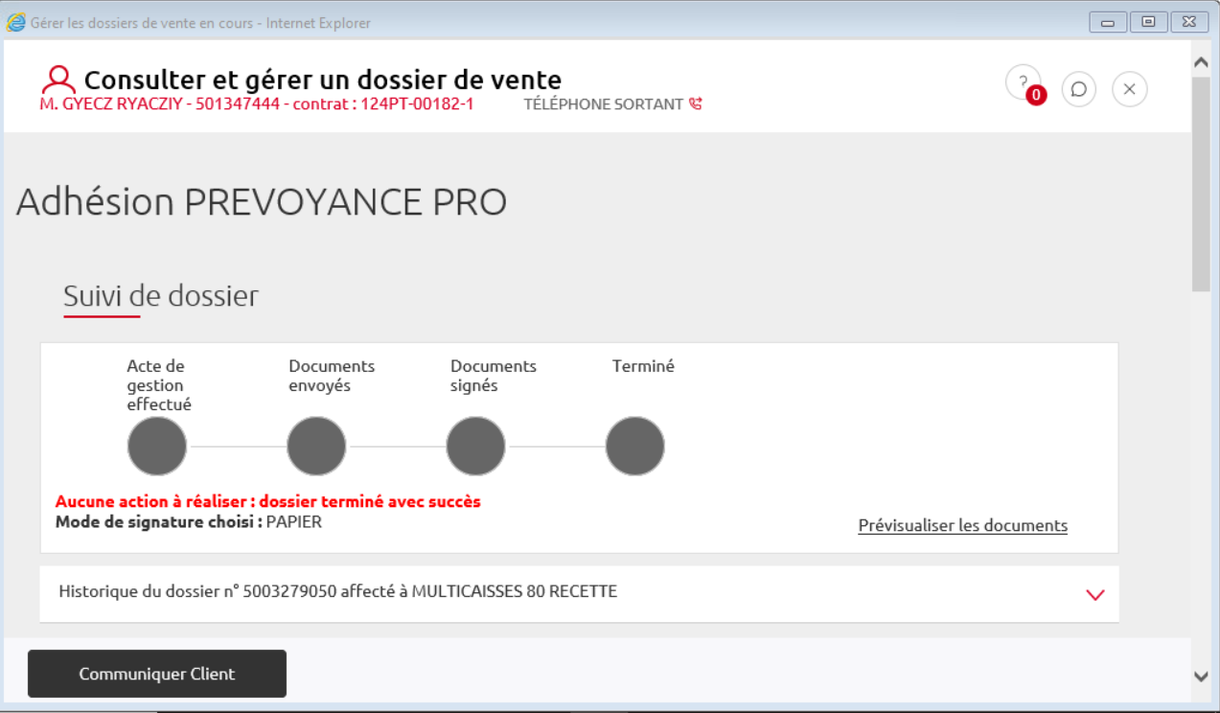
Fin du parcours de souscription dans MySys
Souscription prévoyance pro en VAD
Souscription en VAD
Justificatif Madelin reçu
avec signature en face à face
Le dossier de vente est finalisé automatiquement après édition des documents.

Slide 26
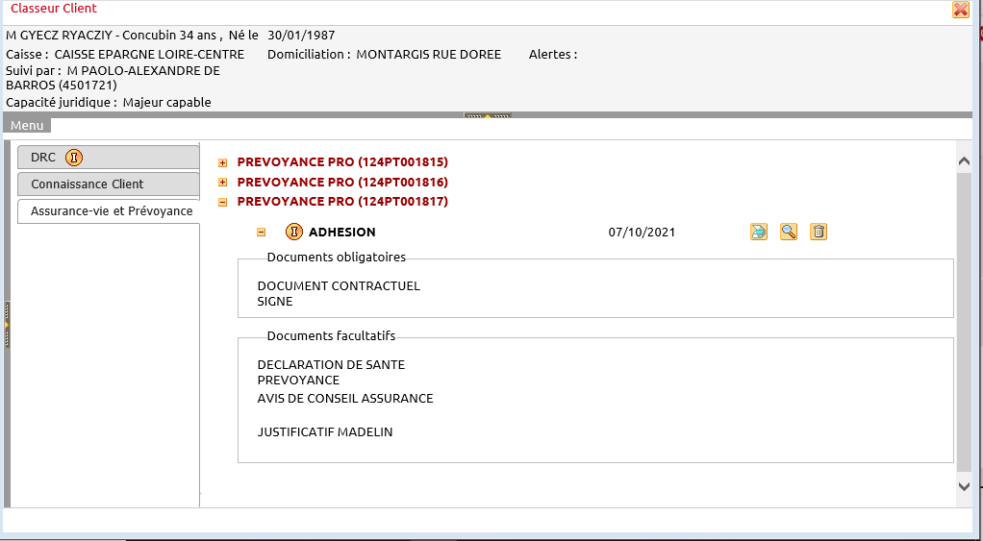
Classeur Client
Souscription Prévoyance Pro en VAD
Le Justificatif Madelin a été défini comme document facultatif car un seul produit et un seul acte de gestion ont été paramétrés pour les adhésions Prévoyance PRO.
Il apparaît dans Classeur Client dans les Documents facultatifs quel que soit le type de contrat, que le justificatif Madelin ait été ajouté à la liste des pièces justificatives ou pas.
A réception du document, le conseiller doit l’insérer manuellement dans le classeur client au niveau du dossier correspondant au contrat souscrit.
Le contrôle à posteriori qui sera réalisé par la Conformité NA, à partir reporting trimestriel (MEP début 2022), s’appuiera sur Classeur Client pour vérifier la présence du document pour les contrats Madelin.

Slide 27
Contrats annulés
Souscription Prévoyance Pro en VAD
Causes possibles :
Souscription sans pièce justificative :
En mode signature électronique ou papier ➔ le client n’a pas signé dans le délai de 30 j.
En mode signature papier ➔ le client a signé dans le délai de 30 j mais le conseiller n’a pas mis à jour le dossier de vente pour l’indiquer.
Souscription avec pièce justificative :
En mode signature électronique ou papier ➔ le client n’a pas signé dans le délai de 30 j.
En mode signature électronique :
➔ le client a signé dans le délai de 30 j mais n’a pas fourni le justificatif,
➔ le client a signé dans le délai de 30 j et fourni le justificatif mais le conseiller n’a pas indiqué la fourniture
de la pièce dans le dossier de vente.
En mode signature papier :
➔ le client a signé et fourni le justificatif mais le conseiller n’a pas indiqué la signature et la fourniture de la
pièce dans le dossier de vente,
➔ le client a signé, le conseiller l’a indiqué dans le dossier de vente mais le client n’a pas fourni la pièce,
➔ le client a fourni le justificatif, le conseiller l’a indiqué dans le dossier de vente mais le client n’a pas signé,
➔ le client n’a pas signé et n’a pas fourni la pièce.
Non signature du client dans le délai de 30 j :
➔ le client n’a pas vu le mail reçu sur la boîte mail saisie dans la Connaissance Client,
➔ le client a un Abonnement Internet Part mais n’a pas vu le message envoyé dans la MSI lui permettant de
signer électroniquement,
➔ le client n’a pas d’Abonnement Internet PART et n’a donc pas reçu le message lui permettant de signer
électroniquement,
➔ le client a oublié de signer,
➔ le client n’a finalement pas voulu signer.
Consignes aux conseillers :
En présence d’adresses mail et numéros de téléphone typés Personnel et Professionnel dans la Connaissance Client personne physique, ce sont l’adresse mail et le numéro de téléphone typés Personnel qui seront utilisés dans le processus de signature électronique.
Le client doit avoir un Abonnement Internet PART pour accéder au message lui permettant de signer électroniquement à distance ➔ si ce n’est pas le cas, le lui en ouvrir un préalablement ou après la souscription du contrat.
Ne plus ajouter le Justificatif Madelin à la liste des pièces justificatives du dossier de vente associé à une souscription d’un contrat Madelin ➔ souscription sans pièce justificative de manière systématique.
Suivi des dossiers en cours avec signature papier ➔ le conseiller doit accéder au dossier de vente en cours pour cliquer sur Contrat signé.

